Slide 1






Khởi động
Lời nói của anh giúp việc khi nhìn thấy tàn thuốc rơi vào áo ông chủ có hợp lí không? Vì sao? Lúc ấy, anh cần nói như thế nào?
NÓI CÓ ĐẦU CÓ ĐUÔI
Ông nhà giàu nọ có anh giúp việc tính rất bộp chộp, gặp đâu nói đó, chẳng có đầu có cuối gì. Một lần, ông dặn anh ta:
- Mày ăn nói chẳng có đầu có đuôi gì. Họ cười cả ông lẫn mày. Từ nay, nói cái gì cũng cần nói cho có đầu có cuối nghe chưa?
Anh giúp việc vâng vâng rối rít, hứa sẽ nghe lời.
Một hôm ông nhà giàu mặc quần áo đẹp chuẩn bị đi chơi. Ông ta đang ngồi hút thuốc thì thấy anh giúp việc chạy vào lễ phép nói:
- Thưa ông, con tằm nó nhả tơ, người ta đem tơ dệt lụa. Ông mua lụa về may thành áo. Chiếc áo rất đẹp. Hôm nay ông mặc áo đẹp, ông hút thuốc. Tàn thuốc nó rơi vào áo ông…
Ông nhà giàu giật mình nhìn xuống thì áo đã cháy to bằng bàn tay rồi.
(Truyện cười)

Slide 2







lớp 7
KẾT NỐI TRI THỨC VỚI CUỘC SỐNG
BÀI 1: BẦU TRỜI TUỔI THƠ
Kĩ năng viết
TÓM TẮT VĂN BẢN THEO NHỮNG
YÊU CẦU KHÁC NHAU VỀ ĐỘ DÀI

Slide 3


lớp 7
KẾT NỐI TRI THỨC VỚI CUỘC SỐNG
I. ĐẶC ĐIỂM KIỂU BÀI
1. Yêu cầu của kiểu văn bản
Yêu cầu: HS đọc thông tin trong SGK, nêu các yêu cầu đối với một văn bản tóm tắt, gạch chân các từ khóa để ghi nhớ.
Phản ánh đúng nội dung của văn bản gốc (không đưa những nội dung ngoài văn bản)
Sử dụng các từ ngữ quan trọng của văn bản gốc.
Trình bày được ý chính, những điểm quan trọng của văn bản gốc.
Đáp ứng được những yêu cầu khác nhau về độ dài của văn bản tóm tắt.

Slide 4


lớp 7
KẾT NỐI TRI THỨC VỚI CUỘC SỐNG
I. ĐẶC ĐIỂM KIỂU BÀI
Hướng dẫn: Hãy sử dụng bảng này sau khi đã tập tóm tắt một văn bản.
2. Bảng kiểm tham khảo
BẢNG KIỂM TÓM TẮT MỘT VĂN BẢN | Đạt | KĐ
Nội dung đúng với văn bản gốc
Trình bày được những ý chính, những điểm quan trọng của văn bản gốc
Sử dụng những từ ngữ quan trọng của văn bản gốc
Đáp ứng được yêu cầu về độ dài
Đảm bảo yêu cầu về chính tả, diễn đạt

Slide 5



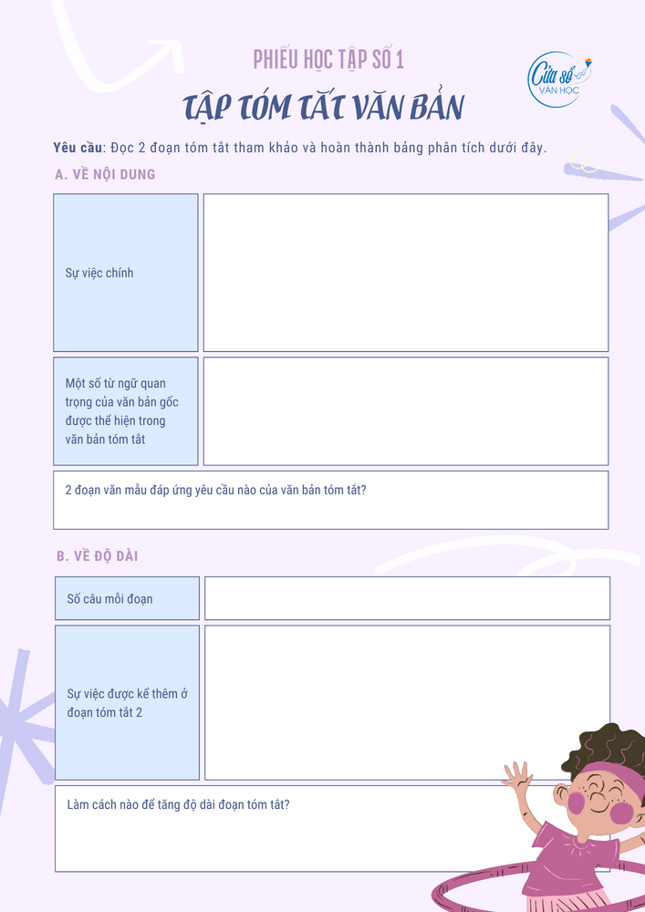


lớp 7
KẾT NỐI TRI THỨC VỚI CUỘC SỐNG
II. PHÂN TÍCH BÀI TÓM TẮT THAM KHẢO
Yêu cầu:
Đọc bài viết tham khảo và thảo luận nhóm đôi hoàn thành Phiếu học tập số 1.

Slide 6

lớp 7
KẾT NỐI TRI THỨC VỚI CUỘC SỐNG
II. PHÂN TÍCH BÀI TÓM TẮT THAM KHẢO
  Về nội dung
Sự việc chính | - Các sự việc chính của truyện được kể lại: + Hùng Vương thứ mười tám kén chồng cho con gái là Mị Nương. + Sơn Tinh và Thủy Tinh - hai chàng trai tài giỏi đến cầu hôn. + Sơn Tinh mang được lễ vật đến trước theo yêu cầu của Vua Hùng đến được cưới Mị Nương. + Thủy Tinh đến sau không lấy được vợ bèn dâng nước đánh Sơn Tinh, nhưng năm nào cũng thua.
Một số từ ngữ quan trọng của văn bản gốc được thể hiện trong văn bản tóm tắt | Hùng Vương thứ mười tám, Mị Nương, Sơn Tinh – chúa miền non cao, Thủy Tinh – chúa miền nước thẳm, cầu hôn, lễ vật, nổi giận, thua...
Văn bản tóm tắt phản ánh đúng nội dung của văn bản gốc, trình bày được những ý chính của văn bản gốc. | Văn bản tóm tắt phản ánh đúng nội dung của văn bản gốc, trình bày được những ý chính của văn bản gốc.

Slide 7



lớp 7
KẾT NỐI TRI THỨC VỚI CUỘC SỐNG
II. PHÂN TÍCH BÀI TÓM TẮT THAM KHẢO
  Về độ dài
Số câu | - Đoạn 1: 4 câu - Đoạn 2: 12 câu
Sự việc được kể thêm ở đoạn tóm tắt 2 | - Nhà vua không biết chọn ai, bèn đưa ra yêu cầu về lễ vật, ai mang đến trước sẽ được cưới Mị Nương. - Thủy Tinh hô mưa, gọi gió dâng nước đánh Sơn Tinh. - Sơn Tinh không hề nao núng, đắp đồi núi chặn dòng nước của Thủy Tinh. - Hai bên đánh nhau ròng rã mấy tháng trời, Thủy Tinh đuối sức phải chịu thua.
Bằng cách bổ sung các sự việc phụ, độ dài văn bản tóm tắt 2 tăng lên, nội dung tóm tắt kĩ hơn văn bản 1. | Bằng cách bổ sung các sự việc phụ, độ dài văn bản tóm tắt 2 tăng lên, nội dung tóm tắt kĩ hơn văn bản 1.

Slide 8




lớp 7
KẾT NỐI TRI THỨC VỚI CUỘC SỐNG
II. PHÂN TÍCH BÀI TÓM TẮT THAM KHẢO
Kết luận: Cách tóm tắt văn bản
Tóm tắt văn bản dựa trên các ý chính (ý lớn), giữ nguyên các từ ngữ quan trọng
Nếu muốn tăng độ dài văn bản tóm tắt, có thể tăng các ý phụ (ý nhỏ).

Slide 9

lớp 7
KẾT NỐI TRI THỨC VỚI CUỘC SỐNG
III. HƯỚNG DẪN QUY TRÌNH TÓM TẮT
Yêu cầu: Dựa vào thông tin trong SGK, kết hợp với phần phân tích mẫu vừa rồi, em hãy nêu quy trình tóm tắt một văn bản?
1. Trước khi tóm tắt
3. Chỉnh sửa đoạn tóm tắt
2. Viết văn bản tóm tắt

Slide 10

lớp 7
KẾT NỐI TRI THỨC VỚI CUỘC SỐNG
III. HƯỚNG DẪN QUY TRÌNH TÓM TẮT
1. Trước khi tóm tắt
a. Đọc kĩ văn bản gốc
Mục đích: để hiểu đúng nội dung, chủ đề của văn bản.
c. Xác định yêu cầu về độ dài của văn bản tóm tắt
- Nếu yêu cầu đoạn văn ngắn: tóm tắt văn bản dựa vào các ý chính (ý lớn)
- Nếu yêu cầu đoạn văn dài: tìm thêm các ý phụ (ý nhỏ).
b. Xác định nội dung chính cần tóm tắt
- Xác định nội dung khái quát của văn bản.
- Tìm các ý chính của văn bản (Có thể tìm ý chính theo từng phần của văn bản).
- Tìm và đánh dấu các từ ngữ quan trọng.

Slide 11

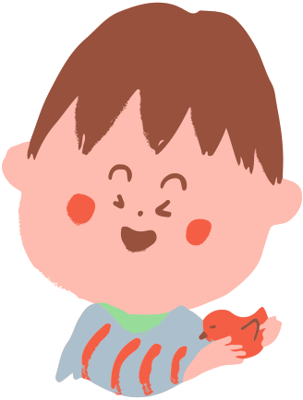
lớp 7
KẾT NỐI TRI THỨC VỚI CUỘC SỐNG
III. HƯỚNG DẪN QUY TRÌNH TÓM TẮT
2. Viết văn bản tóm tắt
- Sắp xếp các ý chính của văn bản gốc theo một trình tự hợp lí.
- Dùng lời văn của em kết hợp với những từ ngữ quan trọng trong văn bản gốc để viết văn bản tóm tắt.
- Chú ý đảm bảo yêu cầu về độ dài của văn bản tóm tắt.
3. Chỉnh sửa đoạn tóm tắt
Đánh giá bài tóm tắt và chỉnh sửa theo bảng kiểm

Slide 12
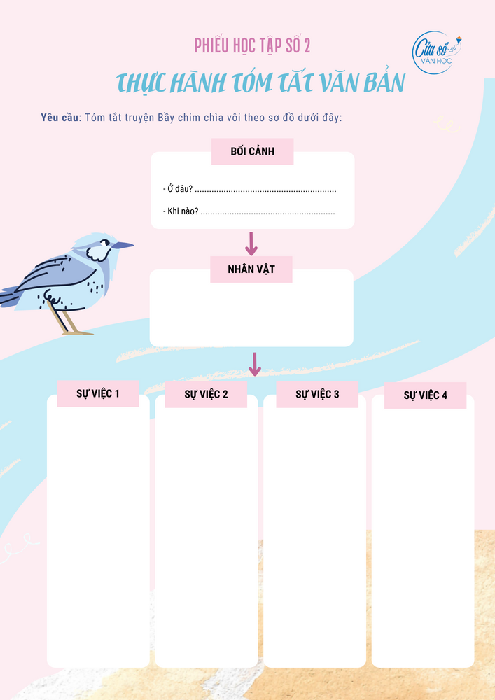


lớp 7
KẾT NỐI TRI THỨC VỚI CUỘC SỐNG
IV. LUYỆN TẬP
HS thảo luận theo cặp, thực hiện nhiệm vụ:
- Nhiệm vụ 1 – Nhóm 1, 2: Xác định nội dung của văn bản Bầy chim chìa vôi
- Nhiệm vụ 2 – Nhóm 3, 4: Xác định nội dung của văn bản Ngôi nhà trên mây.
Yêu cầu: Bên cạnh các sự việc lớn đã xác định ở tiết đọc văn bản, hãy xác định thêm các sự việc nhỏ.
PHIẾU HỌC TẬP SỐ 2

Slide 13

lớp 7
KẾT NỐI TRI THỨC VỚI CUỘC SỐNG
V. VẬN DỤNG
HS thực hiện viết đoạn văn cá nhân theo yêu cầu.
Nhóm 1, 2: Viết 2 đoạn văn với dung lượng khác nhau (5 - 6 câu và 10 - 12 câu) tóm tắt văn bản Bầy chim chìa vôi
Nhóm 3, 4: Viết 2 đoạn văn với dung lượng khác nhau (5 - 6 câu và 10 - 12 câu) tóm tắt văn bản Ngôi nhà trên cây.

